Slide 1
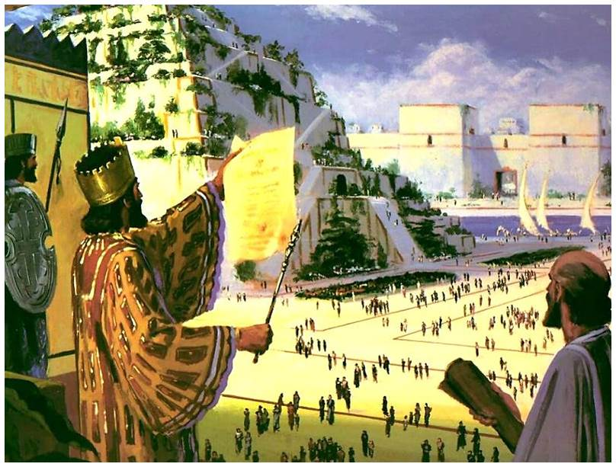


Otoño 2016/Tema: Cambiando las cosas: Cómo puede influir en su mundo
Sesión 4: Viva con humildad
6 de noviembre de 2016
(Daniel 4:28-35)
Iglesia Bíblica Bautista de Aguadilla
Estudios Bíblicos Lifeway ®

Slide 2
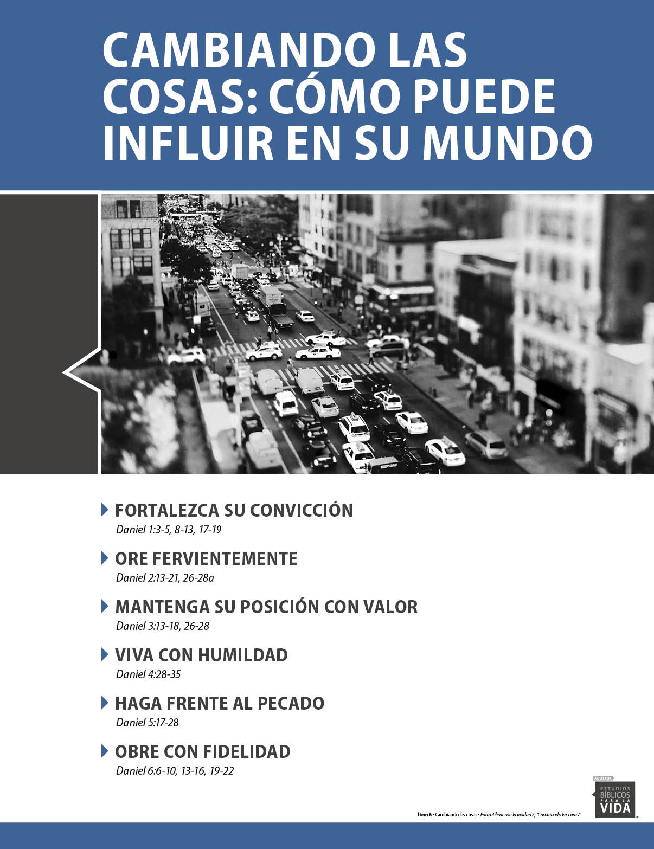


Slide 3

El asunto
La soberbia antecede a la caída, pero Dios honra la humildad.

Slide 4
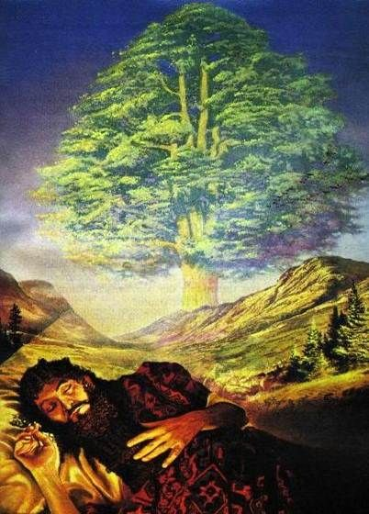
Contexto
El rey Nabucodonosor tuvo otro sueño y volvió a llamar a los interpretes habituales, quienes nuevamente fueron incapaces de ayudarlo.
Como en el caso anterior, el sueño habría quedado sin interpretación de no haber sido porque Dios iluminó a Daniel.

Slide 5
Contexto
El sueño era una advertencia para el rey.
Dios iba a juzgarlo por sus pecados y por su soberbia.
Al parecer, el rey hizo caso de la advertencia durante casi un año.

Slide 6

Pasaje bíblico
Daniel 4:28-30

Slide 7
Daniel 4:28-30
“Todo esto vino sobre el rey Nabucodonosor. Al cabo de doce meses, paseando en el palacio real de Babilonia, habló el rey y dijo: ¿No es ésta la gran Babilonia que yo edifiqué para casa real con la fuerza de mi poder, y para gloria de mi majestad?”

Slide 8
Pasaje bíblico
Daniel 4:31-33

Slide 9
Daniel 4:31-33
“Aún estaba la palabra en la boca del rey, cuando vino una voz del cielo: A ti se te dice, rey Nabucodonosor: El reino ha sido quitado de ti; y de entre los hombres te arrojarán, y con las bestias del campo será tu habitación, y como a los bueyes te apacentarán; y siete tiempos pasarán sobre ti, hasta que reconozcas que el Altísimo tiene el dominio en el reino de los hombres, y lo da a quien él quiere...”

Slide 10
Daniel 4:31-33
“...En la misma hora se cumplió la palabra sobre Nabucodonosor, y fue echado de entre los hombres; y comía hierba como los bueyes, y su cuerpo se mojaba con el rocío del cielo, hasta que su pelo creció como plumas de águila, y sus uñas como las de las aves.”

Slide 11
Pasaje bíblico
Daniel 4:34-35

Slide 12
Daniel 4:34-35
“Mas al fin del tiempo yo Nabucodonosor alcé mis ojos al cielo, y mi razón me fue devuelta; y bendije al Altísimo, y alabé y glorifiqué al que vive para siempre, cuyo dominio es sempiterno, y su reino por todas las edades. Todos los habitantes de la tierra son considerados como nada; y él hace según su voluntad en el ejército del cielo, y en los habitantes de la tierra, y no hay quien detenga su mano, y le diga: ¿Qué haces?”

Slide 13

Aplicación para mi vida
La soberbia siempre antecede la caída.
El rey Nabucodonosor llegó a una situación de humillación a causa de su soberbia.
Dios le enseñó una lección
muy valiosa, aunque costosa, sobre lo que significa vivir con humildad delante de Él.

Slide 14

Recursos
Floyd, Ronie. y David Francis, eds. Estudios Bíblicos para la Vida para Adultos, Primavera 2016, Vol. 3, Núm. 1, Otoño. Nashville, TN: Lifeway Church Resources, 2016. 115-124.
  MacDonald, William. Comentario Bíblico de William MacDonald: Antiguo Testamento Y Nuevo Testamento. Viladecavalls (Barcelona), España: Editorial CLIE, 2004. Print.
  Ventura, Samuel Vila. Nuevo diccionario biblico ilustrado 1985. Print.
  Vine, W.E. Vine diccionario expositivo de palabras del Antiguo y del Nuevo Testamento exhaustivo 1999. Print.
  Wiersbe, Warren W. Bosquejos Expositivos de La Biblia: Antiguo Y Nuevo Testamento. electronic ed. Nashville: Editorial Caribe, 1995. Print.
  http://blog.lifeway.com/eblifewayadultos/
http://distantshores.org/resources/illustrations/sweet-publishing (imágenes bíblicas).
http://st-takla.org/Gallery/Bible/Illustrations.html (imágenes bíblicas).

Slide 15
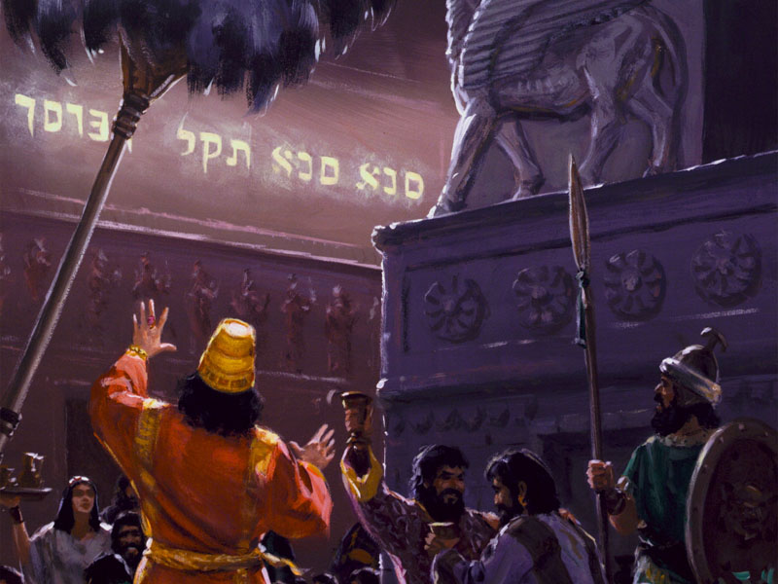
Próximo Estudio Dominical
Otoño 2016/Tema: Cambiando las cosas: Cómo puede influir en su mundo
Sesión 5: Haga frente al pecado
13 de noviembre de 2016
Leer y meditar en:
(Daniel 5:17-28)

Slide 16


